Slide 1
Learning Transferable Visual Models From Natural Language Supervision
2026.01.30
Junseok Hong
Division of AI & Computer Engineering
Notes:
세미나용 발표자료
Division of AI & Computer Engineering – 학부
Department of Computer Science – 대학원

Slide 2
Contents
Introduction
Approach
Experiments
Limitations
Conclusion

Slide 3
1. Introduction

Slide 4
Introduction
Introduction
  기존 Computer Vision의 한계
    사전에 정의된 카테고리만 인식
    새로운 클래스 등장 -> 추가 라벨링 + 재학습
  NLP
    Task-agnostic Web-scale 사전학습 -> 다양한 task에 전이 성공
  CLIP
    Core Idea : 고정된 클래스가 아닌, 대규모 image–text 쌍을 이용해 사전학습하고 text를 활용해 zero-shot 이미지 인식
    별도의 데이터셋 특화 학습 없이도 fully supervised model들과 유사한 성능 달성
  CLIP 장점
    Web-scale 학습 -> ImageNet과 같은 수작업 라벨링 불필요
    1-of-N 형식 사용 X -> 학습 시 보지 못한 클래스도 텍스트 설명만으로 인식 가능
    시각적 표현을 언어 임베딩 공간과 직접 연결 -> 자연어 기반 zero-shot transfer 가능
Notes:
기존 컴퓨터 비전에서는 사전에 정의되어 있는 카테고리만 인식을 할 수 있었습니다. 새로운 클래스가 등장하면 추가적인 라벨링 데이터가 필요하고 처음부터 다시 학습을 해야되서 일반화에 한계점이 있었습니다. NLP는 task 비 의존적 web scale 방식으로 사전학습하여, 다양한 task에 전이하는데 성공하였습니다. 그래서 본 연구는 NLP의 성공을 컴퓨터 비전에도 도입하려고 하였습니다. CLIP의 코어 아이디어는 고정된 클래스가 아닌, 대규모 이미지-텍스트 쌍을 이용해 사전학습 하고, 텍스트를 활용해 제로샷 이미지를 인식하게 하는 것입니다. Clip은 별도의 데이터셋 특화 학습 없이도 fully supervised model들과 유사한 성능을 달성하였습니다. CLIP의 장점은 웹 스케일로 학습하기 때문에, 이미지넷과 같은 수작업이 필요한 라벨링이 불필요합니다. 또한 기존 머신 러닝에서 가능하게 되었습니다. 사용한 방식인 1 of N 형식을 사용하지 않아 학습시 보지 못했던 클래스도 텍스트 설명만으로 인식이 가능합니다. 그리고 시각적 표현을 언어 임베딩 공간과 직접 연결하여 자연어 기반의 제로샷 트랜스퍼가 가능합니다.

Slide 5
Introduction
Creating a Sufficiently Large Dataset
  기존 연구들의 dataset
    MS-COCO : 높은 품질의 crowd-labeled image dataset 10만장
    Visual Genome : 높은 품질의 crowd-labeled image dataset 10만장
    YFCC100M : 다양한 품질의 1억장의 이미지 -> metadata가 희소, 품질 저하
    (최종 600만~1500만장)
  CLIP – new dataset
    인터넷의 다양한 소스에서 수집된 4억장의 (image, text) pairs
Notes:
다음은 데이터셋에 관한 내용인데, 기존 연구들은 ms coco, visual genome, yfcc100m을 사용했습니다. ms coco와 visual genome은 높은 품질의 라벨링 데이터 10만장씩 가지고 있고, yfcc100m은 다양한 품질의 1억장의 이미지가 있지만 메타 데이터가 희소하거나 품질이 저하되는 사례가 많아서 필터링을 거쳐 600만~1500만장 정도의 데이터 셋을 확보했습니다. 하지만 다른 컴퓨터 비전 연구에서 35억개의 인스타그램 이미지들을 활용한 사례도 있었기 때문에 이에 비하면 상당히 데이터셋 규모가 부족합니다. 그래서 CLIP에서는 인터넷의 다양한 소스에서 수집된 4억장의 이미지 텍스트 쌍을 새로운 데이터로 수집하여 사용했습니다.

Slide 6
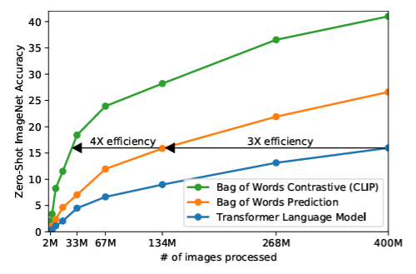
Introduction
Selecting an Efficient Pre-Training Method
  ImageNet 1000 class
    ResNeXt101-32x48d : GPU 19개, 수년동안 학습
    Noisy Student EfficientNet-L2 : TPU 33개, 수년동안 학습
  -> web-scale 학습은 데이터 규모가 ImageNet보다 크기 때문에 학습 효율성이 아주 좋아야함
  기존 Methods와 비교
    VirTex : Image CNN + text Transformer -> image caption 생성
    Bag of Words Prediction : 단어 집합 예측
    CLIP : image-text matching을 통한 contrastive learning
    학습 효율성 : VirTex < BoW < CLIP
Notes:
다음은 효율적인 사전학습 방식에 대한 내용인데, 기존 연구들에서는 이미지넷 1000개 클래스에 대해서 resnet계열은 gpu 19개로 수년동안 학습하였고, noisy student efficientNet 모델도 tpu 33개로 수년동안 학습을 하였습니다. 이를 통해서 알 수 있는건 이미지넷 수준의 학습도 상당히 큰 연산량과 시간이 요구된다는 점입니다. 그래서 web scale 학습을 적용하기 위해서는 학습 효율성이 상당히 좋아야합니다. 기존 방법으로는 virtex와 같이 cnn과 트랜스포머를 사용해 이미지 캡션을 생성하는 방식을 사용하거나, bag of words 예측 방식이 제안되었습니다. 하지만 CLIP은 이미지와 텍스트를 매칭하는 대조학습 방식을 사용하였고, 그래프에 볼 수 있듯이, 동일한 성능에 대해서 연산량이 훨씬 적다는 점을 확인할 수 있었습니다.

Slide 7
2. Approach

Slide 8
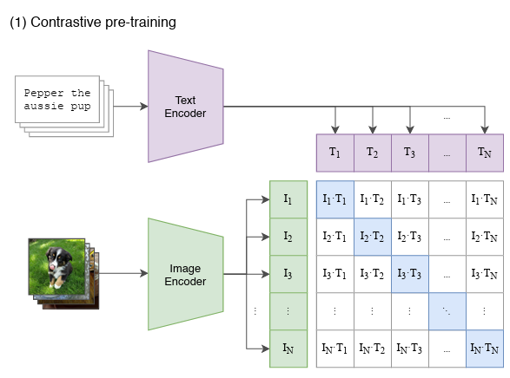

Approach
CLIP – Contrastive pre-training
  Input : N (image, text) pairs / 1 batch
  Encoding : text embeddings ( T₁ … Tₙ ) + image embeddings ( I₁ … Iₙ ) 같은 embedding space에 공유
  Cosine Similarity
    Real pair N개 : cosine similarity score 최대화
    Incorrect pair $N^{2}−N개$ : cosine similarity score 최소화
    Similarity score에 대해 Symmetric cross-entropy loss 최적화
    이미지와 텍스트가 정렬된 multi-modal embedding space 학습
Notes:
CLIP의 사전학습 과정입니다. 하나의 배치에는 N개의 이미지–텍스트 쌍이 입력으로 들어옵니다. 각각의 이미지는 이미지 인코더를, 텍스트는 텍스트 인코더를 거쳐 같은 임베딩 공간으로 매핑됩니다. 이후 모든 이미지와 텍스트 쌍에 대해 코사인 유사도를 계산합니다. 정답인 N개의 이미지–텍스트 쌍의 유사도는 최대화하고, 나머지 N²−N개의 오답 쌍의 유사도는 최소화하도록 학습합니다. 이 과정은 symmetric cross-entropy loss를 통해 최적화되며, 결과적으로 이미지와 텍스트가 정렬된 멀티모달 임베딩 공간을 학습하게 됩니다.

Slide 9

Approach
Pre-training process
  Input
    ${(x}_{i}^{img}$, $x_{i}^{text}$)
  Encoder
    Image encoder
      Image embedding
        $E_{0}= \left\{e_{0}^{1}, …,e_{0}^{N}\right\}$, $E_{0}\text{∈}R^{N∗D_{v}}$
      Transformer block
      [$c_{i},E_{i}]= {ViT}_{i}($[$c_{i−1},E_{i−1}]), i=1, …, K$
        $c_{i}$ : class token / $E_{i}$ : patch embedding / K : transformer block 개수
        최종 이미지 토큰 : $c_{K}$ $\text{∈}R^{D_{v}}$
    Image Projection
      $x_{i}=c_{K}∙W_{img}$ , $x_{i}\text{∈}R^{D_{vl}}$
Notes:
사전학습 과정을 수식으로 확인해보면, 먼저 입력으로 이미지-텍스트 쌍이 들어옵니다. 그리고 이미지 인코더에 들어가면서 이미지 임베딩이 되고, 이미지 벡터가 트랜스포머 블록 K개를 지납니다. 그러면서 나온 최종 이미지 토큰 ck가 출력이 되고 ck에 대해서 이미지 프로젝션을 해줘서 텍스트와 같은 공간에 밀어넣을 수 있게 차원을 맞춰줍니다.

Slide 10

Approach
  Text encoder
    Word embedding
      $W_{0}=\left\{w_{0}^{1}, …,w_{0}^{N}\right\}$ , $W_{0}\text{∈}R^{L∗D_{v}}$
    Transformer block
      $W_{i}$ = $TextTransformer$($W_{i−1}$), $i=1, …, K$
      최종 텍스트 토큰 : $w_{K}^{N}$ - [EOS]
  Text projection
    $z_{i}=w_{K}^{N}∙W_{text}$ , $z_{i}\text{∈}R^{D_{vl}}$
Notes:
마찬가지로 텍스트도 워드 임베딩을 해주고 텍스트 벡터가 텍스트 트랜스포머 블록 k개를 지납니다. 최종 텍스트 토큰 EOS를 뽑아서 텍스트 프로젝션을 해줘서 이미지와 같은 공간에 밀어넣을 수 있게 차원을 맞춰줍니다.

Slide 11

Approach
  L2 normalization
    $\hat{x_{i}}$= $\frac{x_{i}}{{||x}_{i}||}$ , $\hat{z_{i}}$= $\frac{z_{i}}{{||z}_{i}||}$
  Cosine similarity
    $$S_{ij}= {\hat{x_{i}}}^{\text{⊤}}\hat{z_{i}}$$
  Temperature scaling
    $\tilde{S_{ij}}$ = $\frac{S_{ij}}{\text{τ}}$
Notes:
그리고 각각 L2 norm을 적용하여 벡터의 크기를 지워주고, 코사인 유사도를 구해줍니다. 그리고 temperature scaling을 해서

Slide 12

Approach
  Image->Text softmax & Loss
    Softmax
      $$p_{i→j}=\frac{exp⁡(\tilde{S_{ij}}) }{\sum_{k=1}^{N}{exp⁡(\tilde{S_{ik}})}}$$
    Cross-Entropy Loss
      $L_{I→T}=−\frac{1}{N}$ $\sum_{i=1}^{N}{log⁡(p_{i→i})}$
  Text->Image softmax & Loss
    Softmax
      $$p_{j→i}=\frac{exp⁡(\tilde{S_{ij}}) }{\sum_{k=1}^{N}{exp⁡(\tilde{S_{kj}})}}$$
    Cross-Entropy Loss
      $L_{T→I}=−\frac{1}{N}$ $\sum_{i=1}^{N}{log⁡(p_{i→i})}$
Notes:
나온 값을 이미지 기준으로 한번, 텍스트 기준으로 한번씩 loss를 구해줍니다.

Slide 13

Approach
CLIP Loss
  $L_{CLIP}$= $\frac{1}{2}{(L}_{I→T}+L_{T→I})$
Notes:
두 loss를 더해서 평균을 내면 최종적인 clip 로스가 완성이 됩니다.

Slide 14
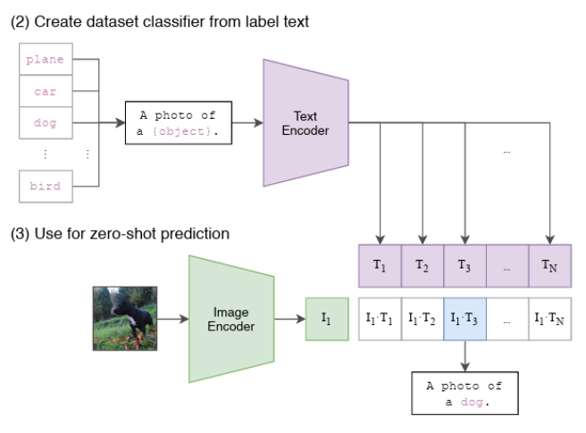
Approach
Prediction
  Create dataset classifier from label text
    라벨 -> 자연어 문장으로 변환
    자연어 문장 -> Text encoder -> 텍스트 벡터 ( T₁ … Tₙ )
  Use for zero-shot prediction
    이미지 -> Image encoder -> 이미지 벡터 I₁
    I₁과 모든 클래스의 텍스트 임베딩 벡터 ( T₁ … Tₙ )의 cosine similarity 계산
    가장 높은 score를 정답으로 분류

Slide 15
Approach
Training
  Image encoder
    Models
      ResNet50, ResNet101, ResNet50x4, ResNet50x16, ResNet50x64
        x4, x16, x64 : 채널 수, 레이어 수, 입력 해상도를 키워 연산량을 높인 모델
      ViT-B/32, ViT-B/16, ViT-L/14
        B / L : 모델 크기 (Base / Large)
        /32, /16, /14 : patch size
    Settings
      Epoch : 32
      Optimizer : Adam
      Batch size : 32768
    Temperature
      learnable parameter Temperature τ : 초기값 0.07
    Best Model : ViT-L/14@336px
      @336px : 입력 해상도

Slide 16
3. Experiments

Slide 17
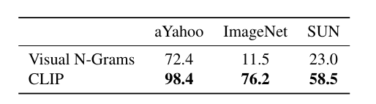
Experiments
CLIP vs Visual N-Grams (2017)
  Visual N-Grams : 이미지를 시각적 패턴의 빈도 조합으로 인식하는 모델
  Zero-shot 환경에서 CLIP이 우수한 성능을 보임
Notes:
CLIP과 visual n grams와 성능 비교한 표인데, visual n 그램은 당시에 대규모 데이터 기반의 지도학습 방법으로 이미지를 시각적 패턴의 빈도 조합으로 인식하는 모델입니다. 표를 보시면 CLIP이 상당히 우수한 성능을 보였다는 것을 알 수 있습니다.

Slide 18
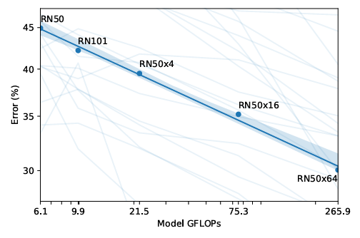
Experiments
Zero-shot CLIP performance in model GFLOPs
  CLIP 오류율은 모델 규모에 따라 지속적으로 감소됨
  SOTA 도달을 위해서는 계산 효율 개선이 필요
Notes:
다음은 모델 연산량에 따른 제로샷 클립 성능입니다. 클립 오류율은 모델 규모에 따라서 지속적으로 감소됩니다. resnet 50x64의 연산량을 보면 상당히 크다는 것을 알 수 있고, sota에 도달하기 위해서는 계산 효율 개선이 필요합니다.

Slide 19
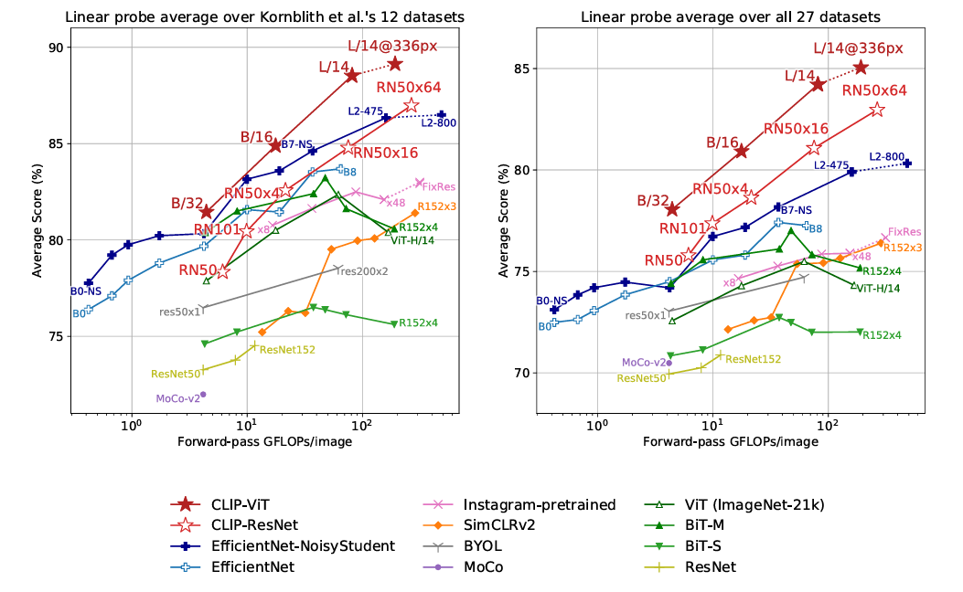
Experiments
Linear probe performance
  사전 학습된 backbone을 고정하고, 출력 feature 위에 선형 분류기를 붙여서 성능 평가
  Backbone의 feature 표현력을 검사
  CLIP은 다양한 데이터셋 평균에서 연산량 대비 최고 성능
Notes:
다음은 Linear probe 성능인데, 사전 학습된 백본을 고정하고, 출력 피쳐 위에 선형 분류기를 붙여서 성능을 평가하는 방식인데 이는 백본의 피쳐 표현력을 검사하는 실험입니다. 클립은 다양한 데이터셋 평균에서 연산량 대비 최고 성능을 보이고 있습니다.

Slide 20
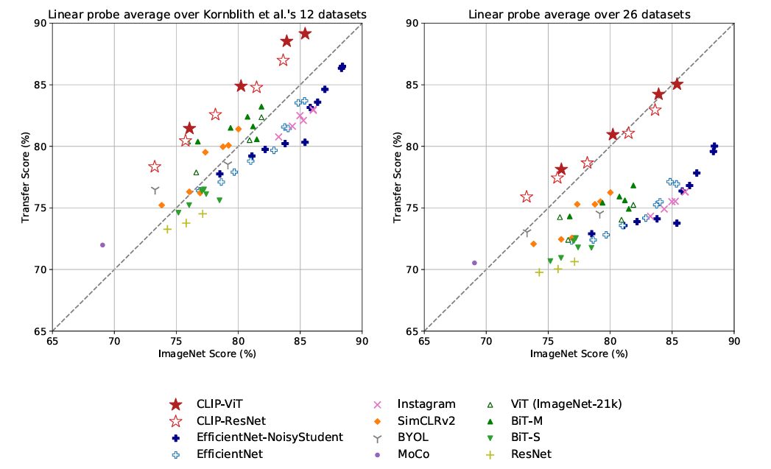
Experiments
CLIP vs other models (pre-trained on ImageNet)
  CLIP은 ImageNet 성능 뿐만 아니라 전이 성능 또한 좋음
Notes:
이미지 넷을 사전학습하여 다른 모델들과 성능 비교를 한 그래프인데, 클립은 이미지넷 성능 뿐만 아니라 전이 성능 또한 좋습니다.
전이 성능 : 완전 다른 데이터 셋에서도 잘 작동

Slide 21
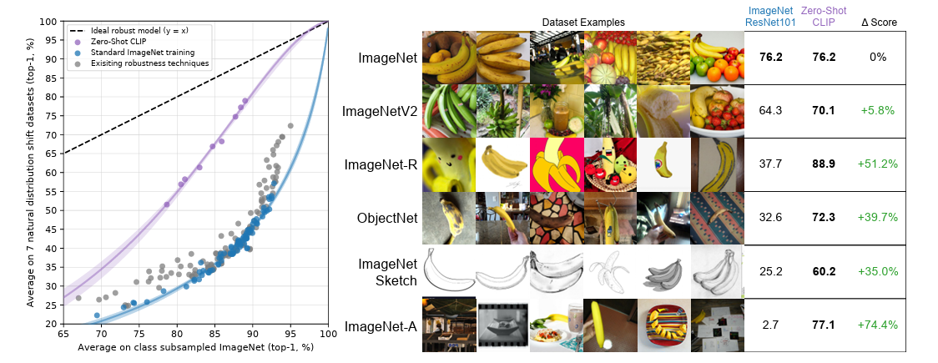
Experiments
CLIP vs ResNet101 - Robustness / Distribution Shift
  Graph
    X : ImageNet에 대한 성능
    Y : ImageNet을 포함한 분포가 다른 데이터 셋에서의 평균 성능
    CLIP이 Ideal robust model에 가깝다 -> CLIP이 더 강건함
  Table
    ImageNet에서는 똑같은 성능을 보여줌
    Distribution이 있는 데이터 셋에서는 CLIP이 훨씬 강건하다는 것을 알 수 있음
Notes:
다음은 클립의 강건성에 대한 실험인데, 왼쪽의 그래프를 보면 클립이 이상적인 ROBUST 모델에 가까워 resnet보다 클립이 더 강건하다는 것을 알 수 있습니다. 오른쪽 표를 보시면 이미지넷과 이미지넷에 distribution을 준 이미지넷 데이터들에 대한 성능표인데, 이미지넷에서는 똑같은 성능을 보였지만 distribution을 준 데이터셋에서는 클립이 더 강건하다는 것을 알 수 있습니다.

Slide 22
4. Limitations

Slide 23
Limitations
Limitations
  Zero-shot CLIP은 기존 ResNet baseline보다 우수하지만, Task-specific SOTA 모델들과 비교하면 성능 격차가 존재함
    SOTA 수준에 도달하려면 계산량이 약 1000배 증가해야 할 것으로 추정
    효율 개선 필요
  Task-specific model들과 비교했을 때, fine-grained classification에서 성능이 저하됨
    차량 모델 분류
    꽃 종 분류
    항공기 종류 분류
  디지털 텍스트(OCR)에는 강하지만, MNIST 손글씨 숫자 분류에서 정확도 88% 달성
    Logistic regression 모델보다 낮은 성능
Notes:
제로샷 클립은 기존 레스넷 baseline보다 우수하지만, 테스크 특화된 sota 모델들과 비교하면 성능 격차가 존재합니다. sota 수준에 도달하려면 연산량이 1000배 증가해야할 것으로 추정됩니다. 따라서 연산 효율 개선이 필요해보입니다. 테스크 특화 모델들과 비교했을때, fine-grained 분류에서 성능이 저하됩니다. 본 논문에서는 차량 모델 분류, 꽃 종 분류, 항공기 종류 분류를 예시로 들었습니다. OCR에는 강하지만, MNIST 손글씨 숫자 분류에서는 정확도 88%를 달성하였습니다. 이는 일반적인 logistic regression 모델보다 낮은 성능입니다.
Fine-grained : 비슷하게 생긴 클래스들을 구분하는 문제
OCR : 이미지 속 글자를 읽어서 텍스트로 바꾸는 기술

Slide 24
5. Conclusion

Slide 25
Conclusion
Conclusion
  본 연구는 NLP에서 성공한 task-agnostic web-scale 사전학습 방식을 computer vision 분야로 확장할 수 있음을 보임
    이미지–텍스트 대조 학습을 통해, 사전학습 단계에서 다양한 태스크를 수행하도록 학습함
    이러한 학습은 이후 자연어 프롬프팅을 통해 활용 가능하며, 기존의 다양한 데이터셋에 대해 zero-shot 전이를 가능하게 함
    충분히 큰 규모에서는 본 연구의 제안된 접근 방식이 task-specific 지도 학습 모델들과 경쟁 가능한 성능을 보임을 확인함
    여전히 개선의 여지는 존재함
Notes:
그래서 본 연구는 NLP에서 성공한 태스크 비 의존적 웹 스케일 사전학습 방식을 컴퓨터 비전 분야로 확장할 수 있음을 보입니다. 이미지-텍스트 대조학습을 통해서, 사전학습 단계에서 다양한 태스크를 수행하도록 학습하고, 이러한 학습은 이후 자연어 프롬프팅을 통해서 활용 가능하며, 기존의 다양한 데이터셋에 대해 제로샷 전이를 가능하게 했습니다. 충분히 큰 규모에서는 본 연구의 제안된 접근 방식이 테스크 특화 지도 학습 모델들과 경쟁 가능한 성능을 보임을 확인했고 여전히 개선의 여지는 존재합니다.

